Slide 1
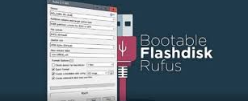
Cara Membuat Bootable dengan Rufus untuk Install Windows dengan Flashdisk
Timur Dali Purwanto, M.Kom

Slide 2
Keguanaan Software Rufus
Rufus mendukung pembuatan bootable USB untuk banyak sistem operasi, antara lain sistem operasi Windows dan Linux. Beberapa kegunaan software rufus ini:
Membuat media instalasi USB dari ISO bootable (Windows, Linux, UEFI dan lain-lain)
Membantu sobat yang perlu bekerja pada sistem yang tidak memiliki OS yang terinstal.
Membantu sobat yang perlu flash BIOS atau firmware lain dari DOS.
Rufus ini memiliki ukuran file yang sangat kecil tapi menyediakan semua fasilitas yang sobat butuhkan. Software rufus ini bekerja dengan sangat cepat, sebagai contoh rufus sekitar dua kali lebih cepat dibandingkan dengan software lainnya yang sejenis misalkan UNetbootin.
Berikut ini langkah-langkah untuk membuat bootable dari USB dengan rufus.
Note :
Langkah pertama sobat download dulu software rufus nya disini Download Rufus
Pastikan flashdisk sudah sobat paasang di Komputer/Lapto sobat ya (sudah di colokin ke port usb)
Selanjutnya jalankan software yang sudah sobat download di atas, jangan lupa ekstrak dulu hasil download nya. Setelah dibuka maka akan tampil seperti gambar di bawah ini.

Slide 3
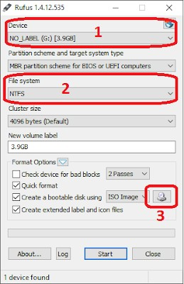
Menjalankan Software Rufus…….
Keterangan
Device adalah flashdisk yang akan kita gunakan sebagai bootable
File System pilih NTFS
Browse file iso yang akan kita bootable

Slide 4
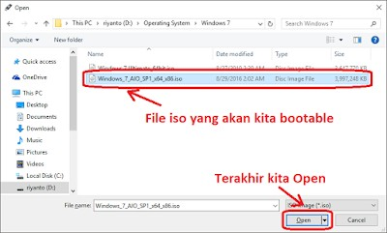
Menjalankan Software Rufus…….
Selanjutnya kita Browse file iso yang akan kita bootable (cari file iso dimana Anda menyimpannya), Perhatikan gambar di bawah ini

Slide 5
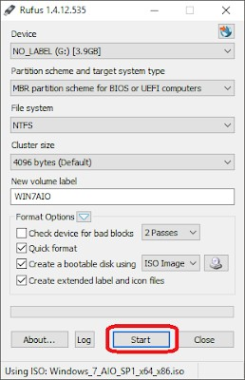
Menjalankan Software Rufus…….
Setelah file iso kita Open tadi, maka tinggal kita start. Lihat gambar di bawah ini.

Slide 6
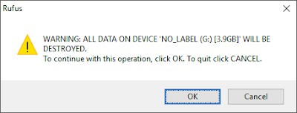
Menjalankan Software Rufus…….
Selanjutnya akan muncul WARNING seperti pada gambar dibawah ini
Selanjutnya tinggal OK saja, dan silahkan tunggu proses hingga selesai, proses ini membutuhkan waktu agak cukup lama.

Slide 7
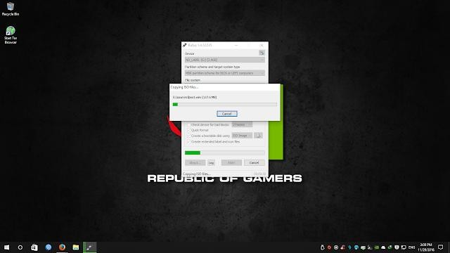
Jika tampak seperti di bawah ini berarti sudah sukses. Dan siap untuk di pakai install PC atau Laptop Anda.

Slide 8
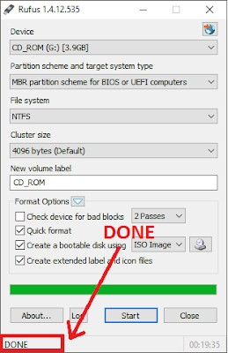
Menjalankan Software Rufus…….
Apabila selesai di tandai dengan “DONE”

Slide 9
TERIMA KASIH

